Slide 1

從 linux 到 CTF 的 最短路徑
教育部資訊人才培育計畫
Happy hacking day
高中職學生資安體驗營
不會LINUX……..
呵呵! 讓你在1小時內入門…..…還有wargame作業
想要了解CTF搶旗大賽卻又不敢參加…..
@呵呵! 保證讓你無痛入門#還會上癮
曾龍
btseng@mail.ksu.edu.tw
崑山科技大學
資工系暨數位生活科技研究所 副教授
雲端大數據分析暨資通安全研發中心 主任

Slide 2
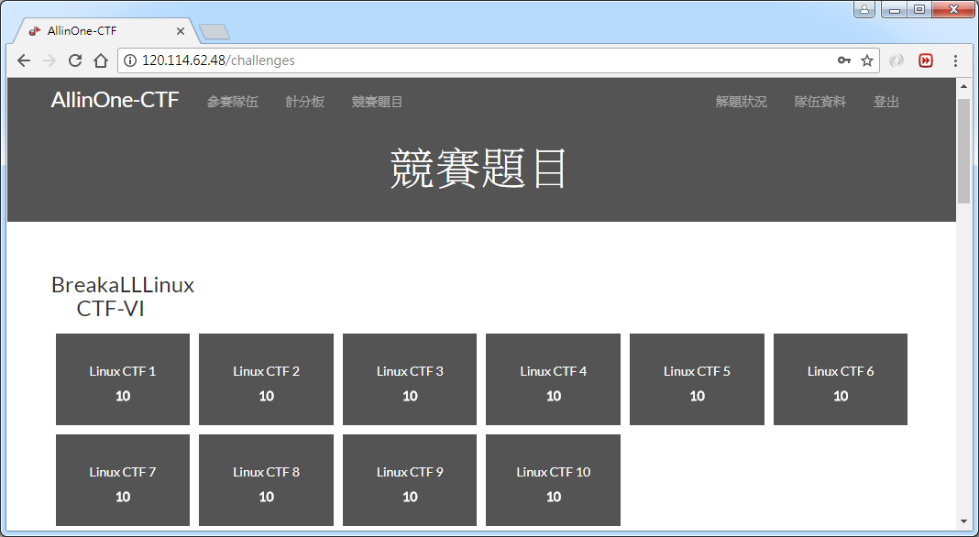
http://120.114.62.48/
帳號 : teamtest1
密碼 : testteam1

Slide 3
Linux CTF 1
你知道如何 安全連線到 遠端伺服器嗎?

Slide 4
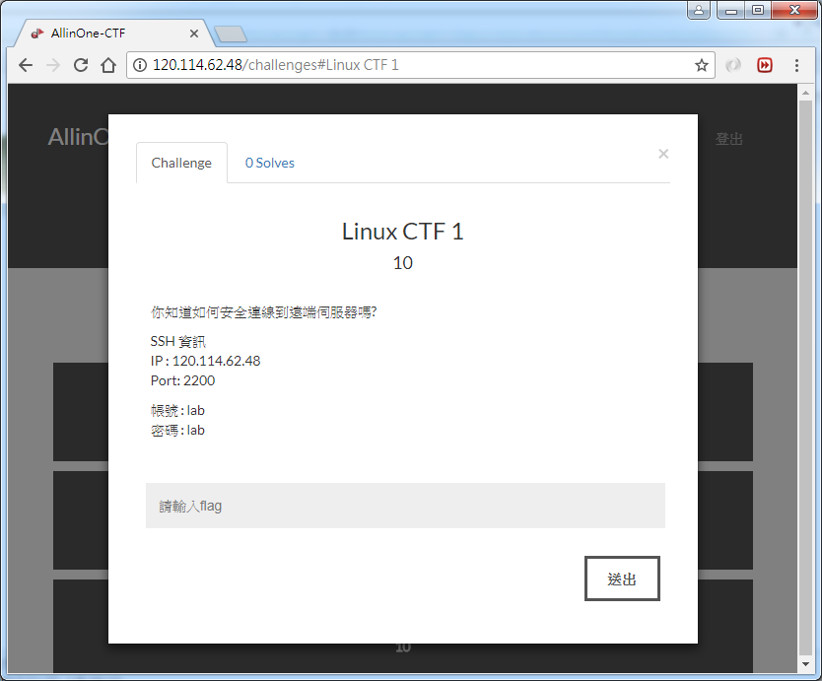
你知道如何安全連線到遠端伺服器嗎?
SSH 資訊 IP : 120.114.62.48 Port: 2200
帳號 : lab 密碼 : lab

Slide 5
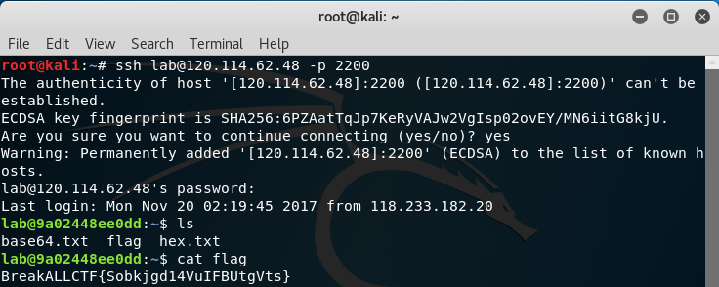
指令 | 說明
ssh lab@120.114.62.48 -p 2200 | 使用ssh連線至120.114.62.48 Port:2200
ls | 列出當前檔案與目錄
cat flag | 檢視flag檔案內容
ssh
帳號:lab
密碼:lab
lab

Slide 6
Linux CTF 2
你知道如何 找到隱藏檔案 嗎?

Slide 7
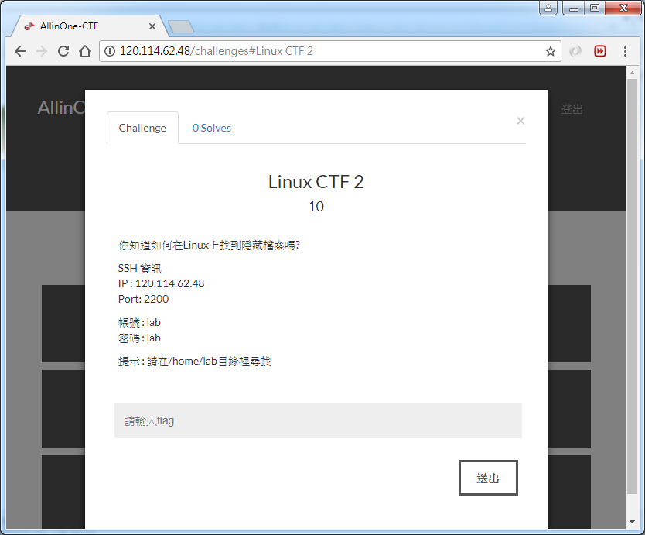
你知道如何在Linux上找到隱藏檔案嗎?
SSH 資訊 IP : 120.114.62.48 Port: 2200
帳號 : lab 密碼 : lab
提示 : 請在/home/lab目錄
裡尋找

Slide 8
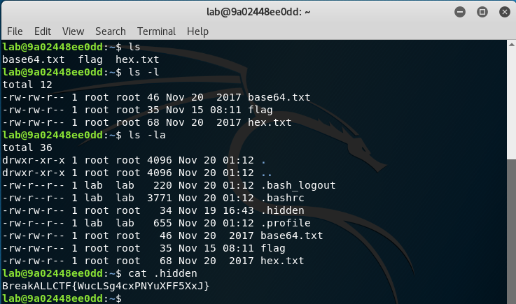
指令 | 說明
ls | 列出當前檔案與目錄
ls -l | 顯示檔案與目錄的詳細資訊
ls -la | 顯示檔案與目錄的詳細資訊與隱藏檔案
cat .hidden | 檢視.hidden隱藏檔案內容

Slide 9
Linux CTF 3
你知道如何 在Linux上做hex to string嗎?

Slide 10
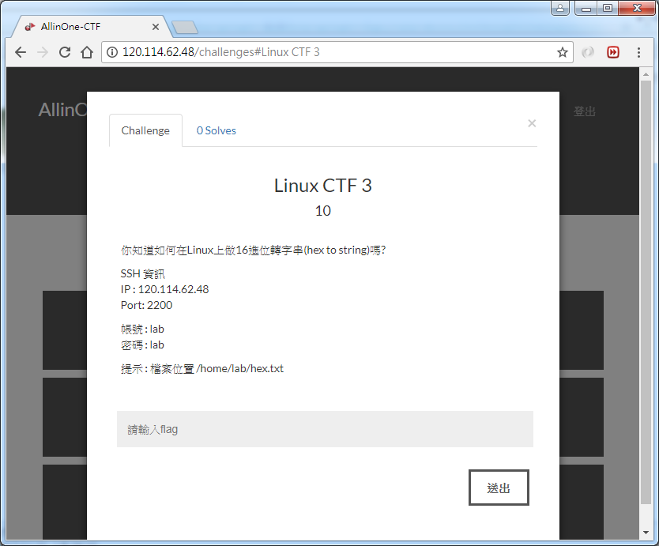
你知道如何在Linux上做16進位轉字串(hex to string)嗎?
SSH 資訊 IP : 120.114.62.48 Port: 2200
帳號 : lab 密碼 : lab
提示 : 檔案位置 /home/lab/hex.txt

Slide 11
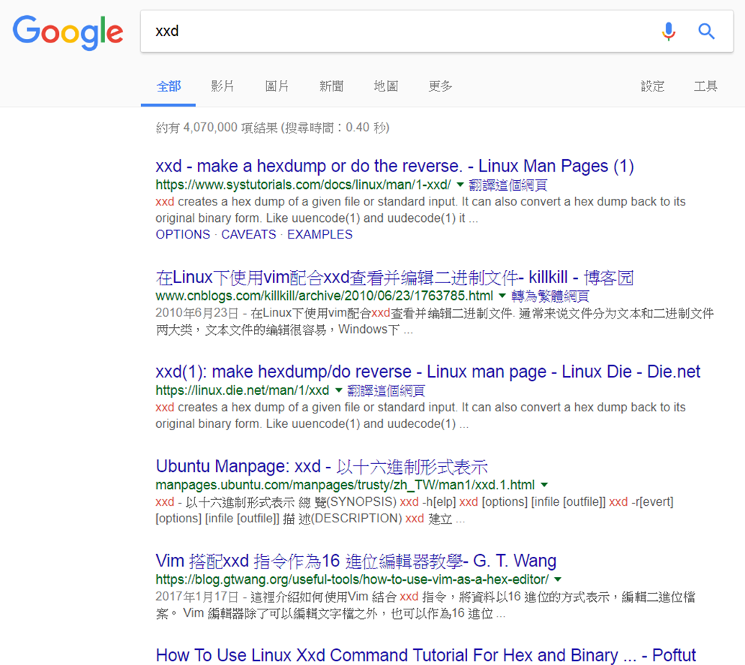
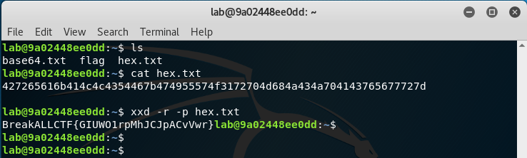
指令 | 說明
ls | 列出當前檔案與目錄
cat hex.txt | 檢視hex.txt檔案內容
xxd -r -p hex.txt | 使用xxd工具將hex.txt的16進位內容轉換為字串
xxd 作業

Slide 12
Linux CTF 4
你知道如何 在Linux上做base64 解碼嗎?

Slide 13
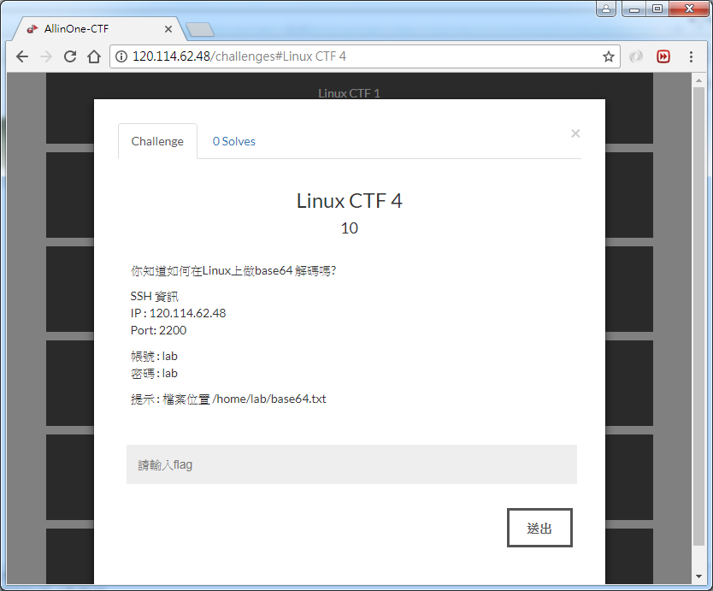
你知道如何在Linux上做base64 解碼嗎?
SSH 資訊 IP : 120.114.62.48 Port: 2200
帳號 : lab 密碼 : lab
提示 : 檔案位置 /home/lab/base64.txt

Slide 14
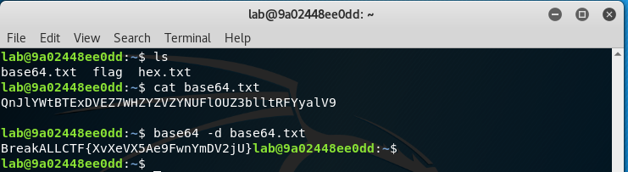
指令 | 說明
ls | 列出當前檔案與目錄
cat base64.txt | 檢視hex.txt檔案內容
base64 -d base64.txt | 使用base64工具將base64.txt的內容解碼

Slide 15
Linux CTF 5
你知道如何 找到 secret秘密檔案嗎?

Slide 16
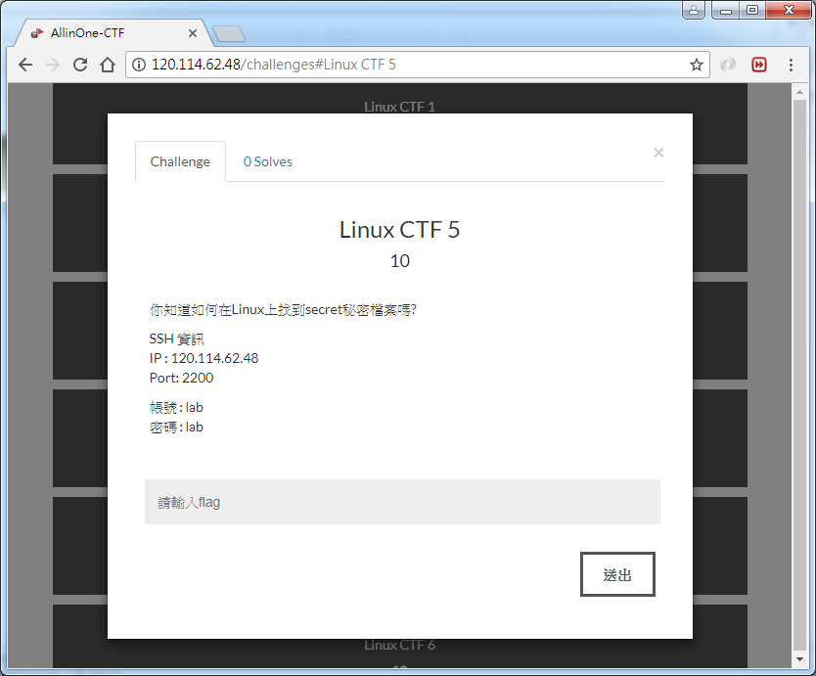
你知道如何在Linux上找到secret秘密檔案嗎?
SSH 資訊 IP : 120.114.62.48 Port: 2200
帳號 : lab 密碼 : lab

Slide 17
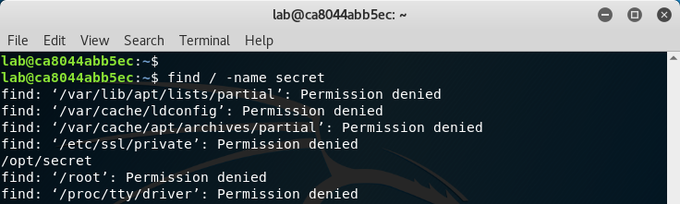

指令 | 說明
find / -name secret | 從根目錄開始尋找有關secret名稱的檔案
cat /opt/secret | 檢視/opt目錄底下的secret檔案內容

Slide 18
Linux CTF 6
你知道如何找到Linux執行的服務嗎?

Slide 19
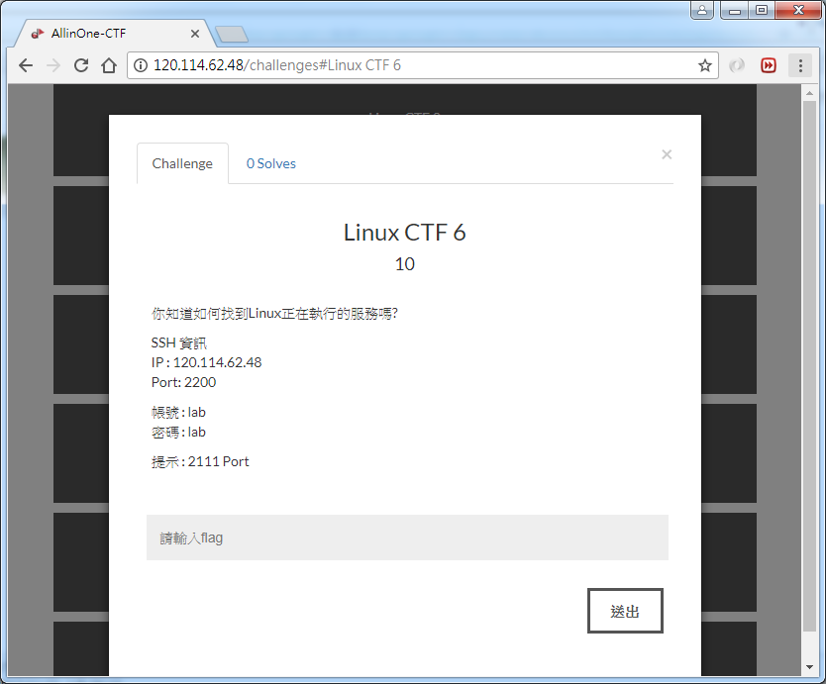
你知道如何找到Linux正在執行的服務嗎?
SSH 資訊 IP : 120.114.62.48 Port: 2200
帳號 : lab 密碼 : lab
提示 : 2111 Port

Slide 20
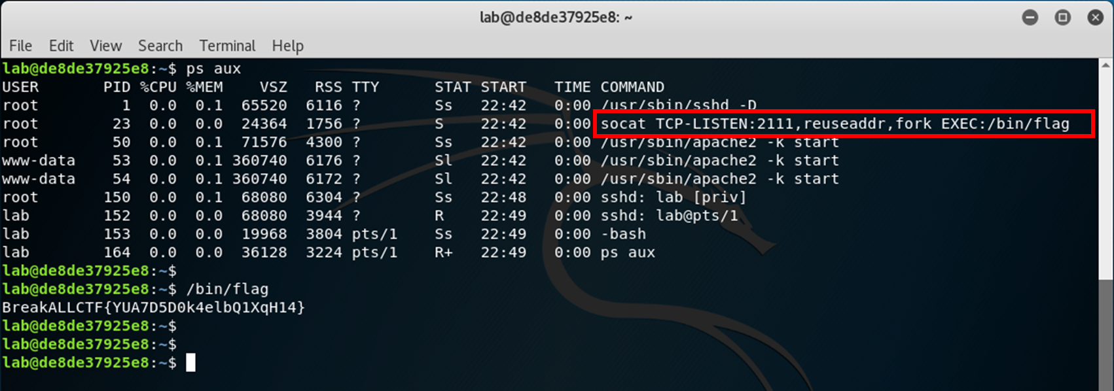
指令 | 說明
ps aux | 列出當前系統正在執行的Process
/bin/flag | 執行flag程式

Slide 21
Linux CTF 7
你知道如何找到Linux執行的網路服務嗎?

Slide 22

你知道如何找到Linux正在執行的網路服務嗎?
SSH 資訊 IP : 120.114.62.48 Port: 2200
帳號 : lab 密碼 : lab
提示 : 80 Port

Slide 23
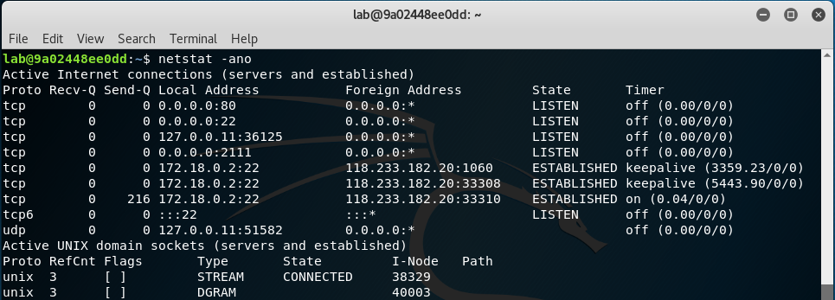
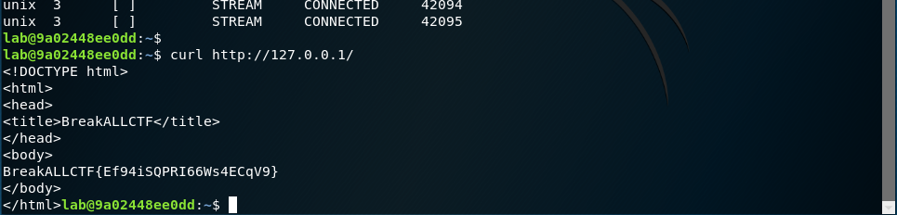
指令 | 說明
netstat -ano | 列出當前系統正在執行的網路服務
curl http://127.0.0.1/ | 取得http://127.0.0.1/的網頁內容

Slide 24
Linux CTF 8
你知道如何下載並解壓縮ForYou檔案嗎??

Slide 25
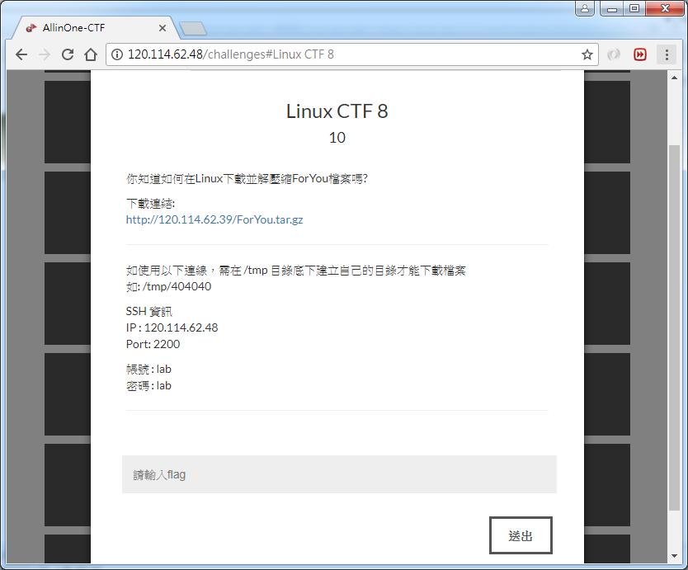
你知道如何在Linux下載並解壓縮ForYou檔案嗎?
下載連結:
http://120.114.62.39/ForYou.tar.gz
- - - - - - - - - - - - - - - - - - - - - -
如使用以下連線，需在 /tmp 目錄底下建立自己的目錄才能下載檔案
如: /tmp/404040
SSH 資訊
IP : 120.114.62.48
Port: 2200
帳號 : lab
密碼 : lab
- - - - - - - - - - - - - - - - - - - - - -

Slide 26
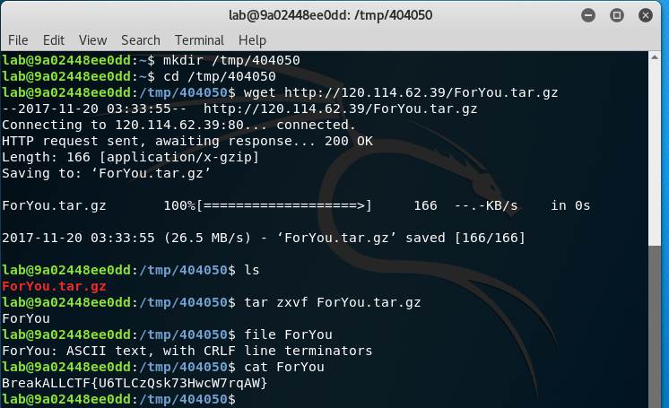
指令 | 說明
mkdir /tmp/404050 | 在tmp目錄下建立學號目錄
cd /tmp/404050 | 進入tmp目錄下的學號目錄
wget http://120.114.62.39/ForYou.tar.gz | 下載遠端網站伺服器的ForYou.tar.gz壓縮檔
ls | 列出當前檔案與目錄
tar zxvf ForYou.tar.gz | 解壓縮ForYou.tar.gz檔案
file ForYou | 查看ForYou檔案類型
cat ForYou | 檢視ForYou檔案內容
檔案為text格式
用cat指令應該能列出一些重要資訊

Slide 27
Linux CTF 9
你知道如何下載TobeExe檔案並讓他執行嗎?

Slide 28
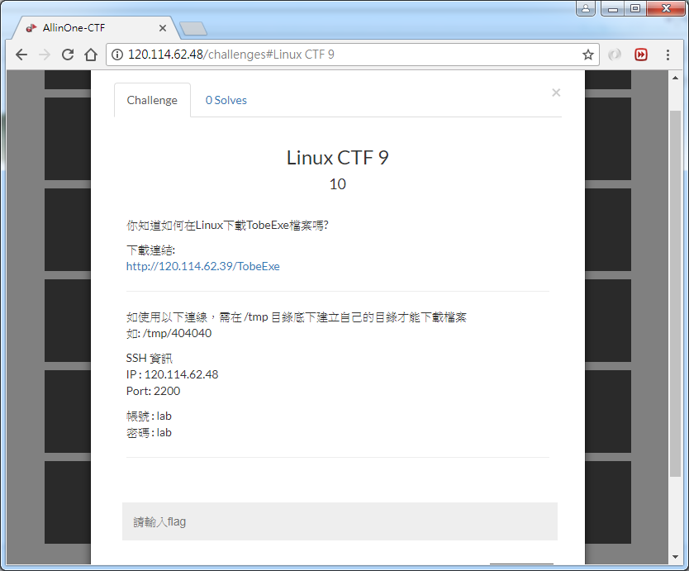
你知道如何在Linux下載TobeExe檔案嗎?
下載連結:
http://120.114.62.39/TobeExe
- - - - - - - - - - - - - - - - - - - - - -
如使用以下連線，需在 /tmp 目錄底下建立自己的目錄才能下載檔案
如: /tmp/404040
SSH 資訊
IP : 120.114.62.48
Port: 2200
帳號 : lab
密碼 : lab
- - - - - - - - - - - - - - - - - - - - - -

Slide 29
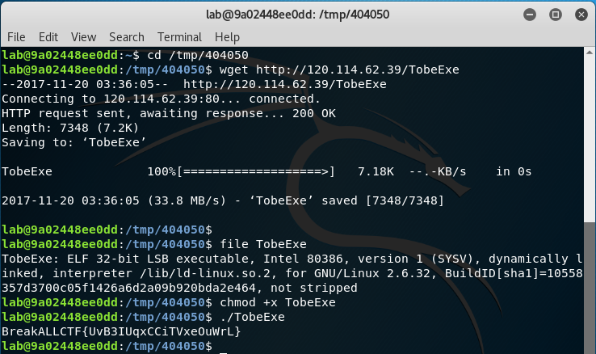
指令 | 說明
cd /tmp/404050 | 進入tmp目錄下的學號目錄
wget http://120.114.62.39/TobeExe | 下載遠端網站伺服器的TobeExe檔案
file TobeExe | 查看TobeExe檔案類型
chmod +x TobeExe | 賦予TobeExe檔案執行權限
./TobeExe | 執行TobeExe檔案
檔案為32位元的linux執行檔
需賦予執行權限才能執行

Slide 30
Linux CTF 10
只有執行檔你如何顯示重要資訊?

Slide 31
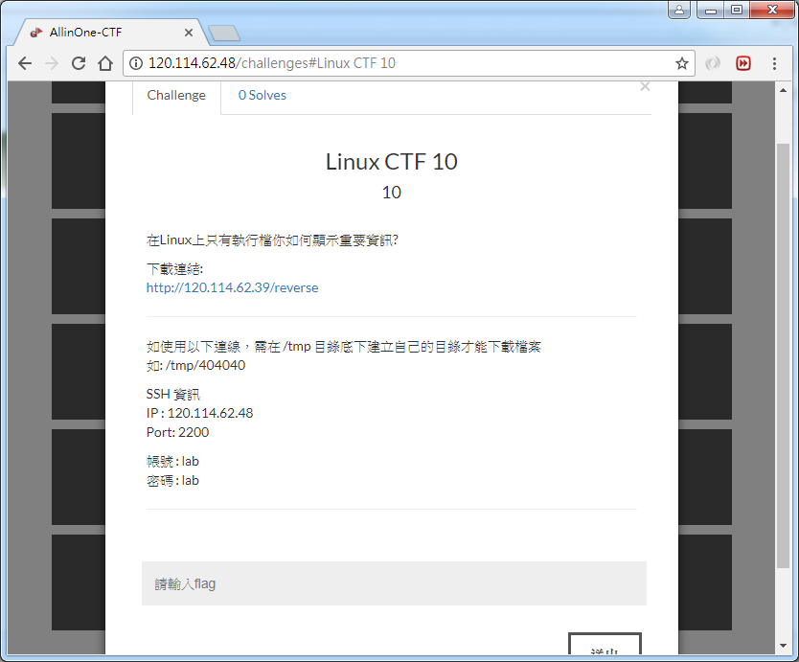
在Linux上只有執行檔你如何顯示重要資訊?
下載連結:
http://120.114.62.39/reverse
- - - - - - - - - - - - - - - - - - - - - -
如使用以下連線，需在 /tmp 目錄底下建立自己的目錄才能下載檔案
如: /tmp/404040
SSH 資訊
IP : 120.114.62.48
Port: 2200
帳號 : lab
密碼 : lab
- - - - - - - - - - - - - - - - - - - - - -

Slide 32
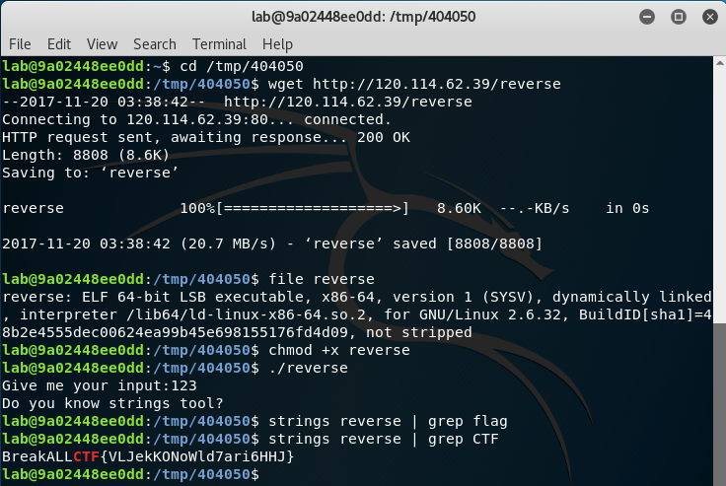

指令 | 說明
cd /tmp/404050 | 進入tmp目錄下的學號目錄
wget http://120.114.62.39/reverse | 下載遠端網站伺服器的reverse檔案
file reverse | 查看reverse檔案類型
chmod +x reverse | 賦予reverse檔案執行權限
./reverse | 執行reverse檔案
strings reverse | grep flag | 過濾reverse執行檔內的"flag"字串
strings reverse | grep CTF | 過濾reverse執行檔內的"CTF"字串
檔案為64位元的linux執行檔
需賦予執行權限才能執行
最後不要忘了輸入exit 離開ssh連線

